Slide 1
Семинар-практикум «Формирование связной ечи у дошкольников»
Речевое развитие детей
дошкольного возраста
март
.

Slide 2
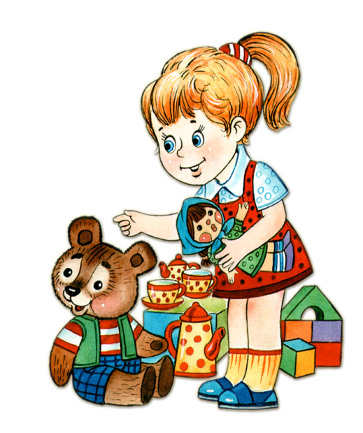
Актуальность проблемы речевого развития детей дошкольного возраста
«Все задачи развития речи детей дошкольного возраста
(обогащение словарного запаса, формирование
грамматического строя речи, звуковая культура)
не достигнут своей цели,
если не найдут завершающего выражения
в развитии связной речи».
Ушакова О.С.

Slide 3
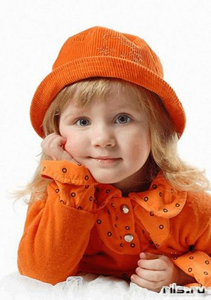
Проблемы детской речи:
Односложность
Бедность
Отсутствие навыков культуры речи
Плохая дикция

Slide 4
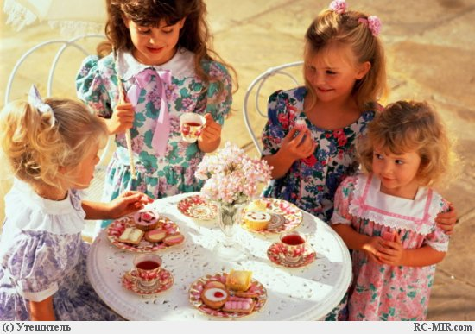
Виды деятельности для развития связной речи детей:
Образовательная деятельность
- при организации различных видов детской деятельности,
- в ходе режимных моментов,
Самостоятельная деятельность детей,
Взаимодействие с семьями воспитанников
Живое общение
ребенка со взрослым !

Slide 5
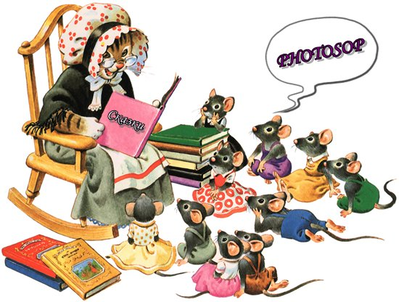
Требования к речи воспитателя

Slide 6
Ошибки в речи воспитателя:
Торопливость
Невнятность
Монотонность
Повышенная громкость голоса
Нарушение звукопроизношения
Слова-паразиты
Постановка неправильного ударения в словах
Злоупотребление слов с уменьшительно-ласкательными
суффиксами

Slide 7
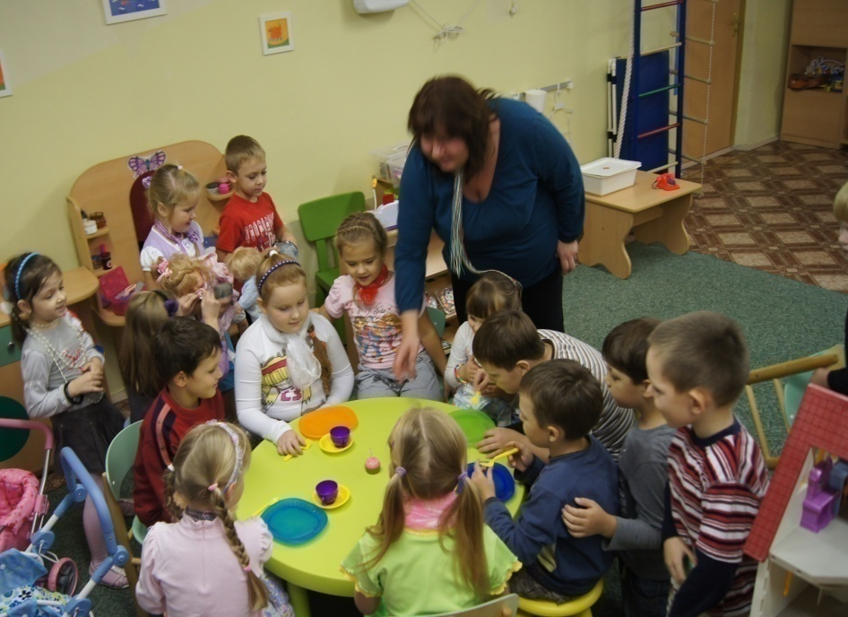
Требования к речи воспитателя
Правильность
Точность
Логичность
Чистота
Выразительность
Богатство
Уместность

Slide 8
Результаты анкетирования родителей
Опрос - в среднем и старшем дошкольном возрасте – 56 семей
В семье имеется детская библиотека – 100 %.
Родители читают детям книги:
– каждый день 23 %
- ежедневно перед сном 52 %
- по просьбе ребенка 25 %
Беседуют с детьми о прочитанном:
- да 90 %
- нет 8 %
- иногда 2 %
Детские журналы:
покупают – разные (коллекционные и развивающие) – 57 %
НЕ покупают – 43 %

Slide 9
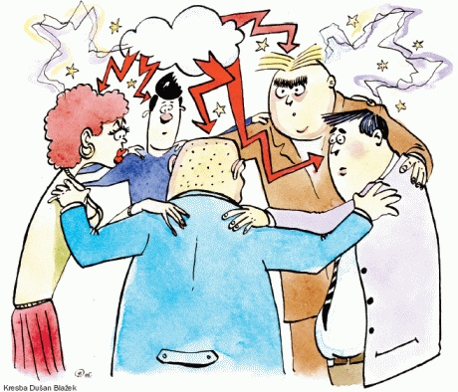
Практическая часть
?
?

Slide 10
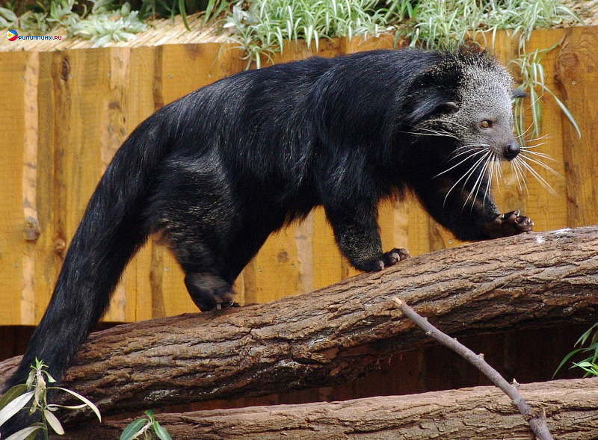
Разминка «КТО или ЧТО это?»
БИНТУРОНГ
Музыкальный инструмент
Медицинский материал
Животное

Slide 11
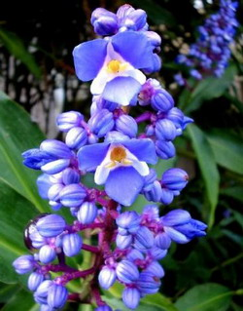
Разминка «КТО или ЧТО это?»
ДИХОРИЗАНДРА
Комнатное растения
Чистящее средство
Любимая жена султана

Slide 12
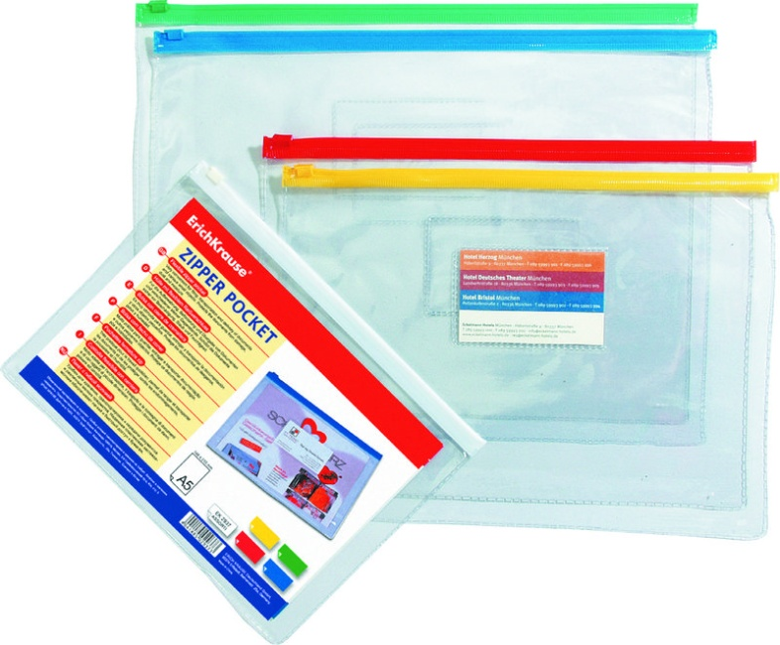
Разминка «КТО или ЧТО это?»
МУЛЬТИФОРА
Новый вид мультфильмов
Прозрачный пластиковый конверт
Фруктовый сок

Slide 13
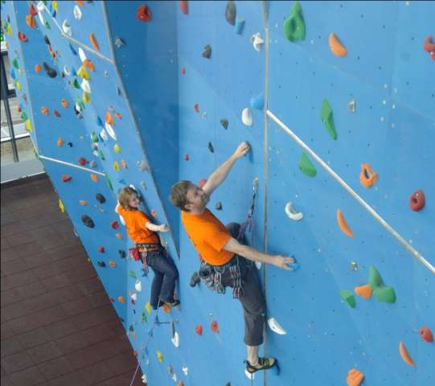
Разминка «КТО или ЧТО это?»
КЛАЙМИНГ
Лимонный коктейль
Городское скалолазание
Искатель сокровищ

Slide 14
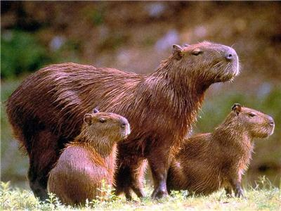
Разминка «КТО или ЧТО это?»
КАПИБАРА
Копилка
Водосвинка
Корпоративная вечеринка

Slide 15
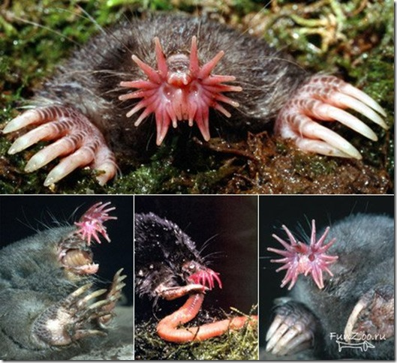
Разминка «КТО или ЧТО это?»
ЗВЕЗДОНОС
Поп-звезда
Крот
Орденоносец

Slide 16
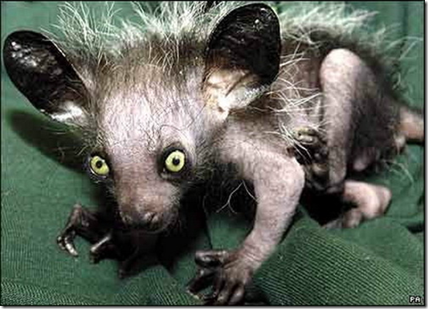
Разминка «КТО или ЧТО это?»
АЙЕ – АЙЕ
Танец народов Севера
Обезьяна
Клич самурая

Slide 17
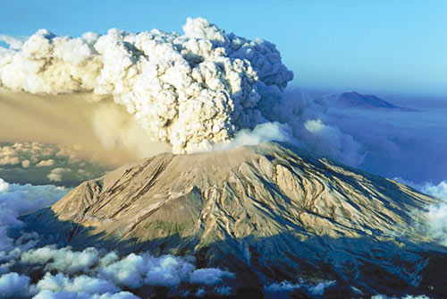
Разминка «КТО или ЧТО это?»
Эйафьятлайокудль
Чистоговорка
Заклинание
Вулкан

Slide 18
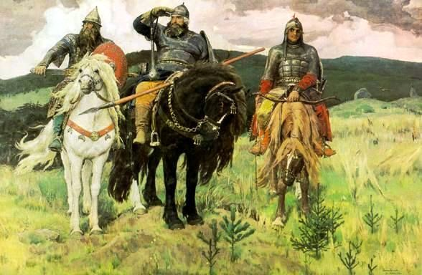
Назовите вид УНТ
« Как аукнется, так и откликнется»
«На дворе трава – на траве дрова»
«Ехала деревня мимо мужика,
вдруг из-под воротни лают ворота»
«Катя, Катя, Катюха, оседлала петуха,
а петух заржал, на базар побежал»
«В некотором царстве, в некотором государстве…»
«Ехала машина темным лесом, за каким-то интересом.
Инте-инте-интерес, выходи на букву «С»
«Расскажу-ка я вам про дела старые, да про старые, про бывалые, да про битвы, да про сражения, да про подвиги богатырские…»
«Сели детки на карниз
и растут все время вниз»

Slide 19
Закончите пословицу
«Что написано пером…»
«Кто много читает…»
«Книга в счастье украшает…»
«В добрый час молвить…»
«Мелет с утра до вечера…»
«Поговорка – цветочек…»
«Слово - не воробей…»
«Слово – серебро…»

Slide 20
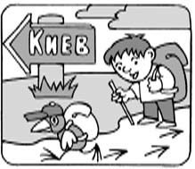
Объясни смысл пословицы:
За спрос денег не берут.
Лиха беда начало.
Вода камень точит.
Доброе слово человеку - что дождь в засуху.
И лягушка может утонуть.
Слово-серебро, а молчание – золото.

Slide 21
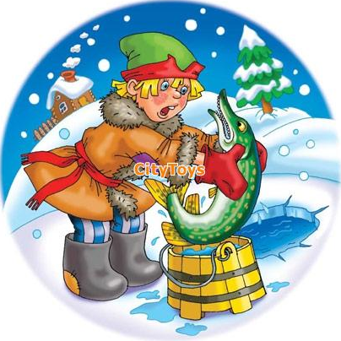
Кто говорил волшебные слова? Из какой сказки?
« По щучьему веленью, по-моему, хотенью…»
« Сивка-бурка, вещий каурка! Стань передо мной, как лист перед травой!»
« Спи, глазок, спи, другой!»
« Тепло ль тебе, девица, тепло ль тебе красная?»
«Как мне не печалиться, серый волк, остался я без доброго коня…»
« Несу косу на плечи, хочу лису посечи, слезай, лиса, с печи!»
« Козлятушки – ребятушки, отворитеся, отопритеся»
« Свет мой, зеркальце, скажи…»

Slide 22
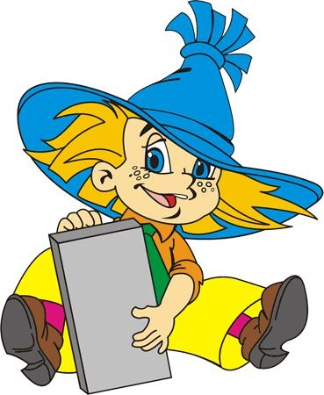
Кто автор произведения?
«Приключения Чипполлино»
« Приключения Незнайки и его друзей»
« Волшебник Изумрудного города»
« Цветик - семицветик»
«Аленький цветочек»
« Снежная королева»
« Серебрянное копытце»
« Мороз Иванович»

Slide 23
Почему так называется?”
Задание: Объяснить, почему так называются растения.
Ежевика
Шиповник
Малина
Смородина

Slide 24
Отгадай имя сказочного героя
Б К К Л О О О
З К М О О О Р
А К Л Н О Р С
АВДЙМООЧЮ

